Slide 1
Erasmus+ 2014-2016:
Maths is everywhere
MATHS AROUND US – TASK 1
Made by:
Wiktoria Złomek
Weronika Dąbrowska
and
Aleksandra Główczyńska

Slide 2
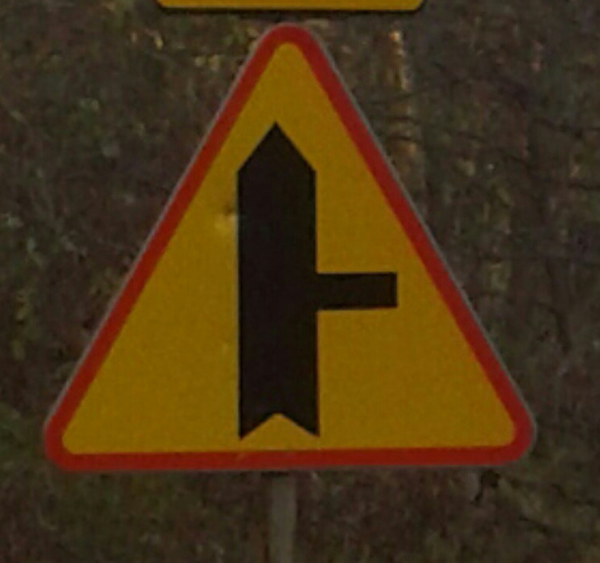
A ROAD SIGN – A TRIANGLE
ZNAK DROGOWY - TRÓJKĄT

Slide 3
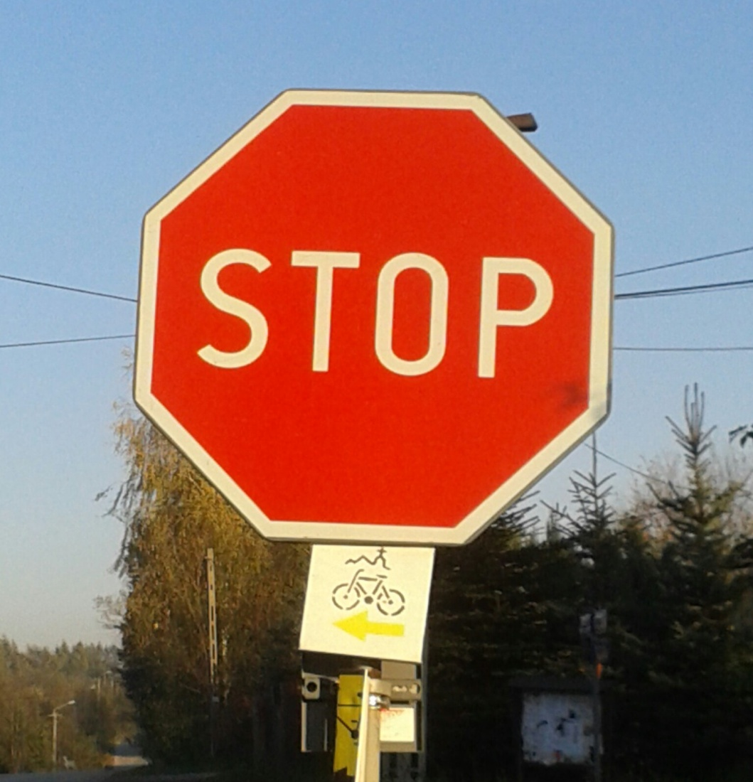
A ROAD SIGN – AN OCTAGON
ZNAK DROGOWY - OŚMIOKĄT

Slide 4
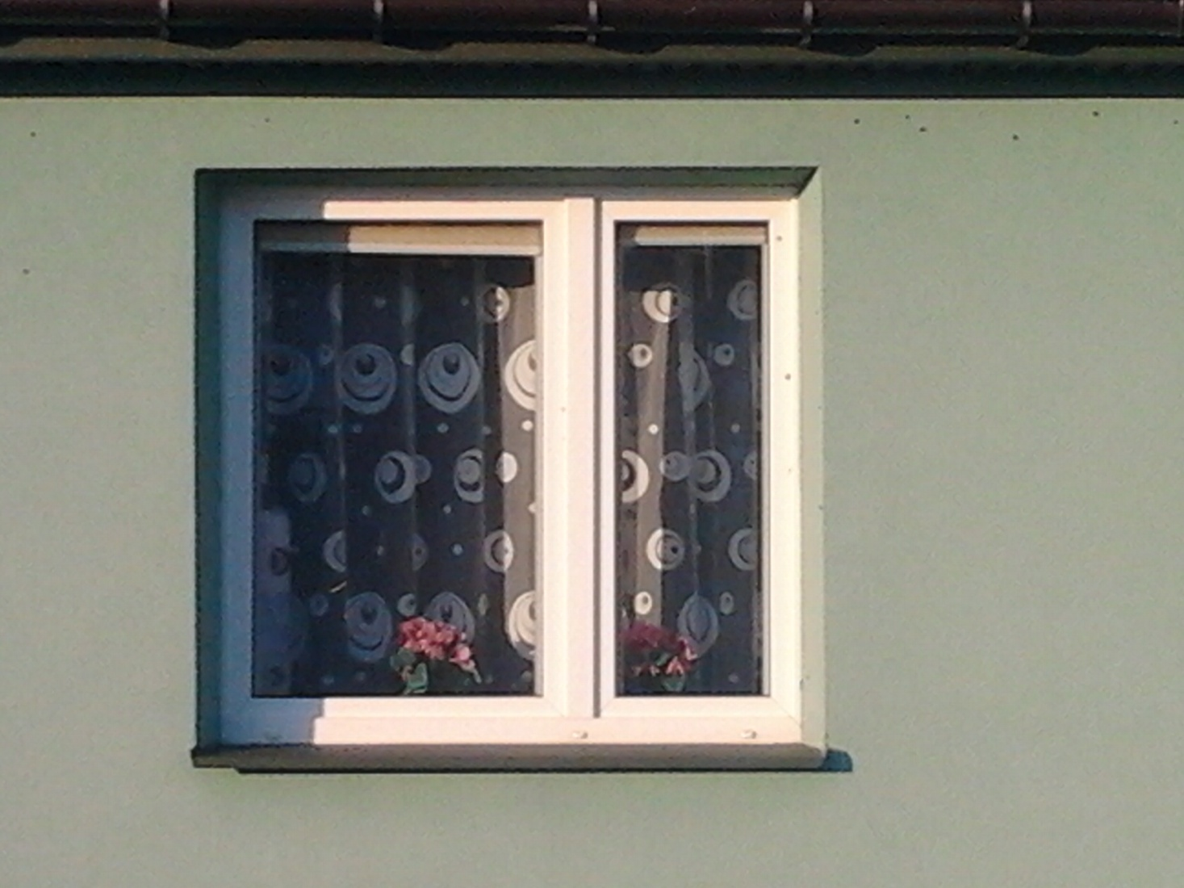
A WINDOW – A SQUARE
OKNO - KWADRAT

Slide 5
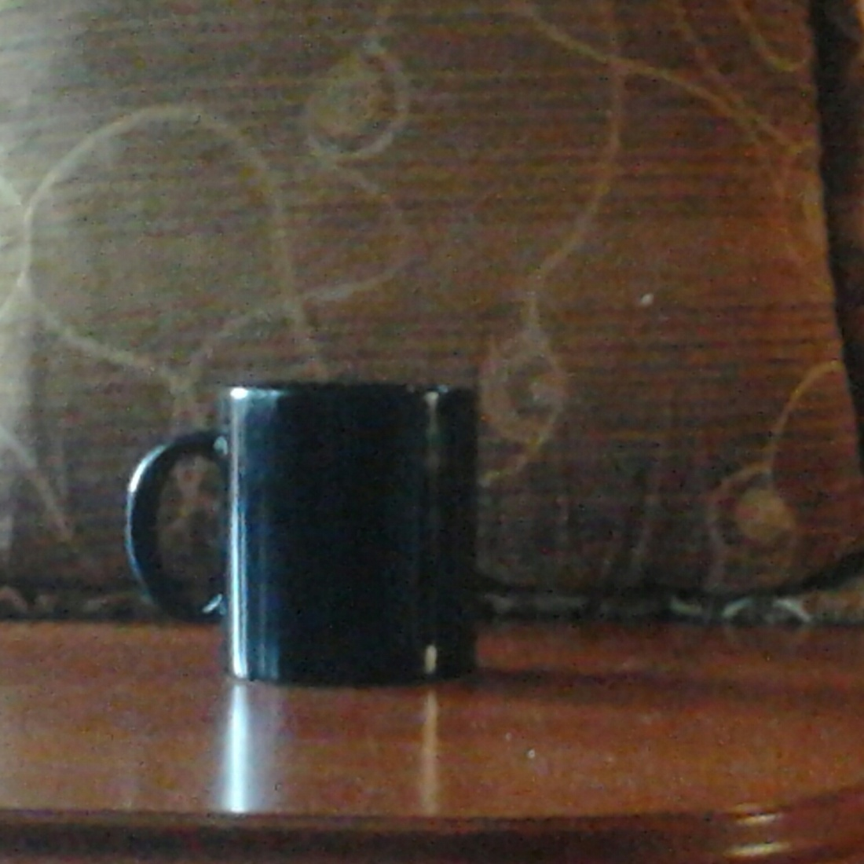
A CUP – A CYLINDER
KUBEK - WALEC

Slide 6
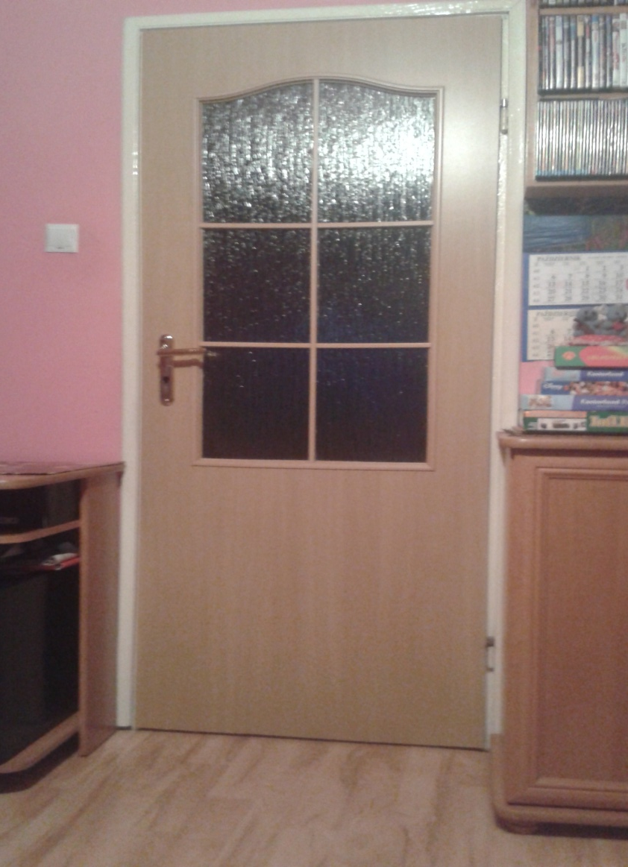
A DOOR – A RECTANGLE
DRZWI - PROSTOKĄT

Slide 7
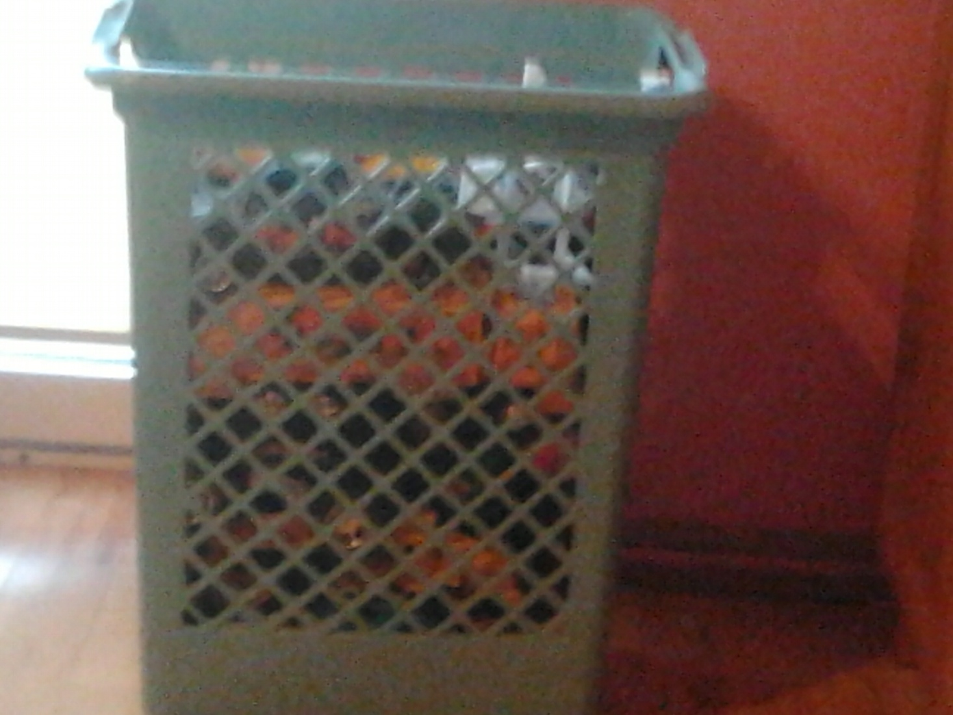
A BOX – A CUBOID
PUDEŁKO - PROSTOPADŁOŚCIAN

Slide 8
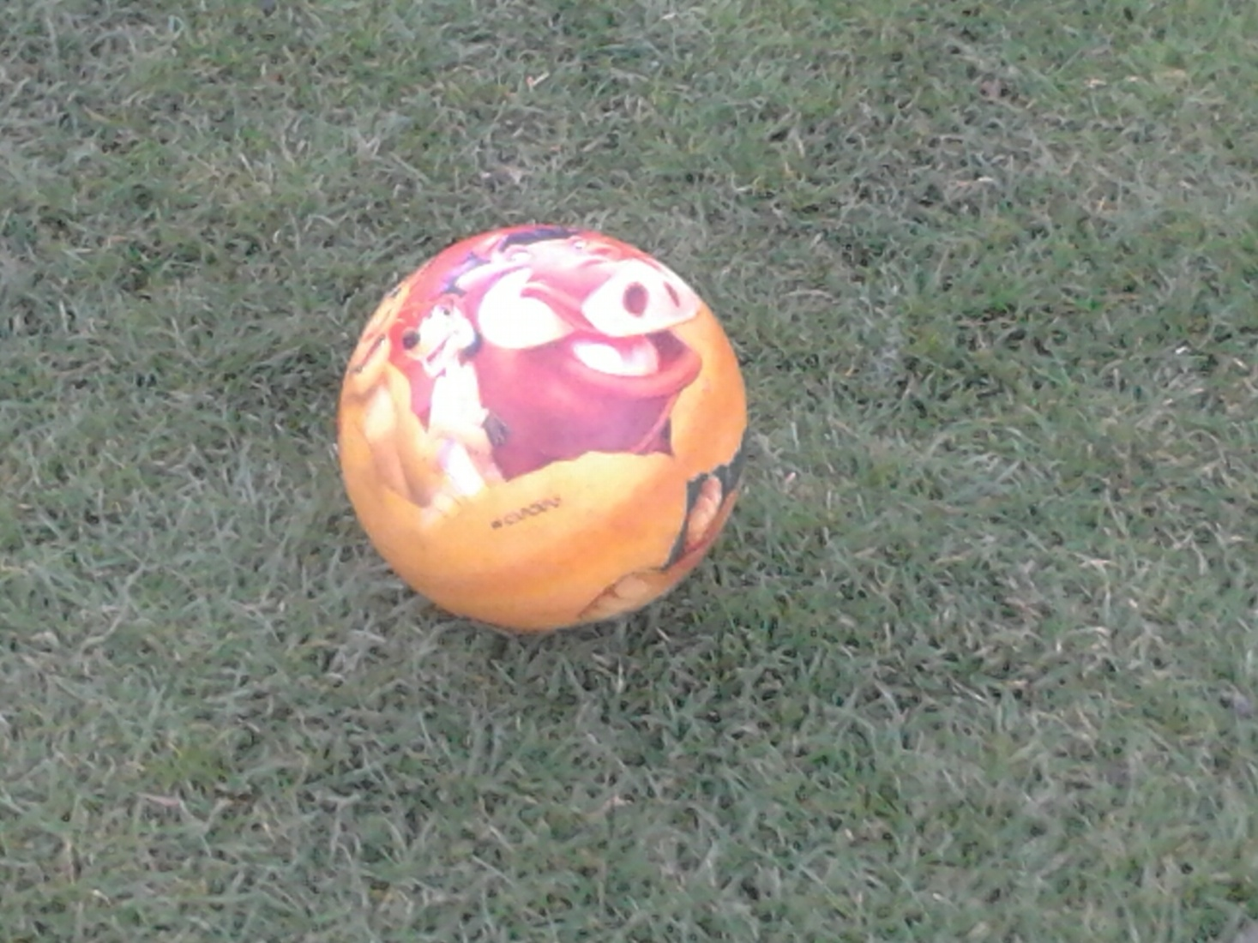
A BALL – A SPHERE
PIŁKA - KULA

Slide 9
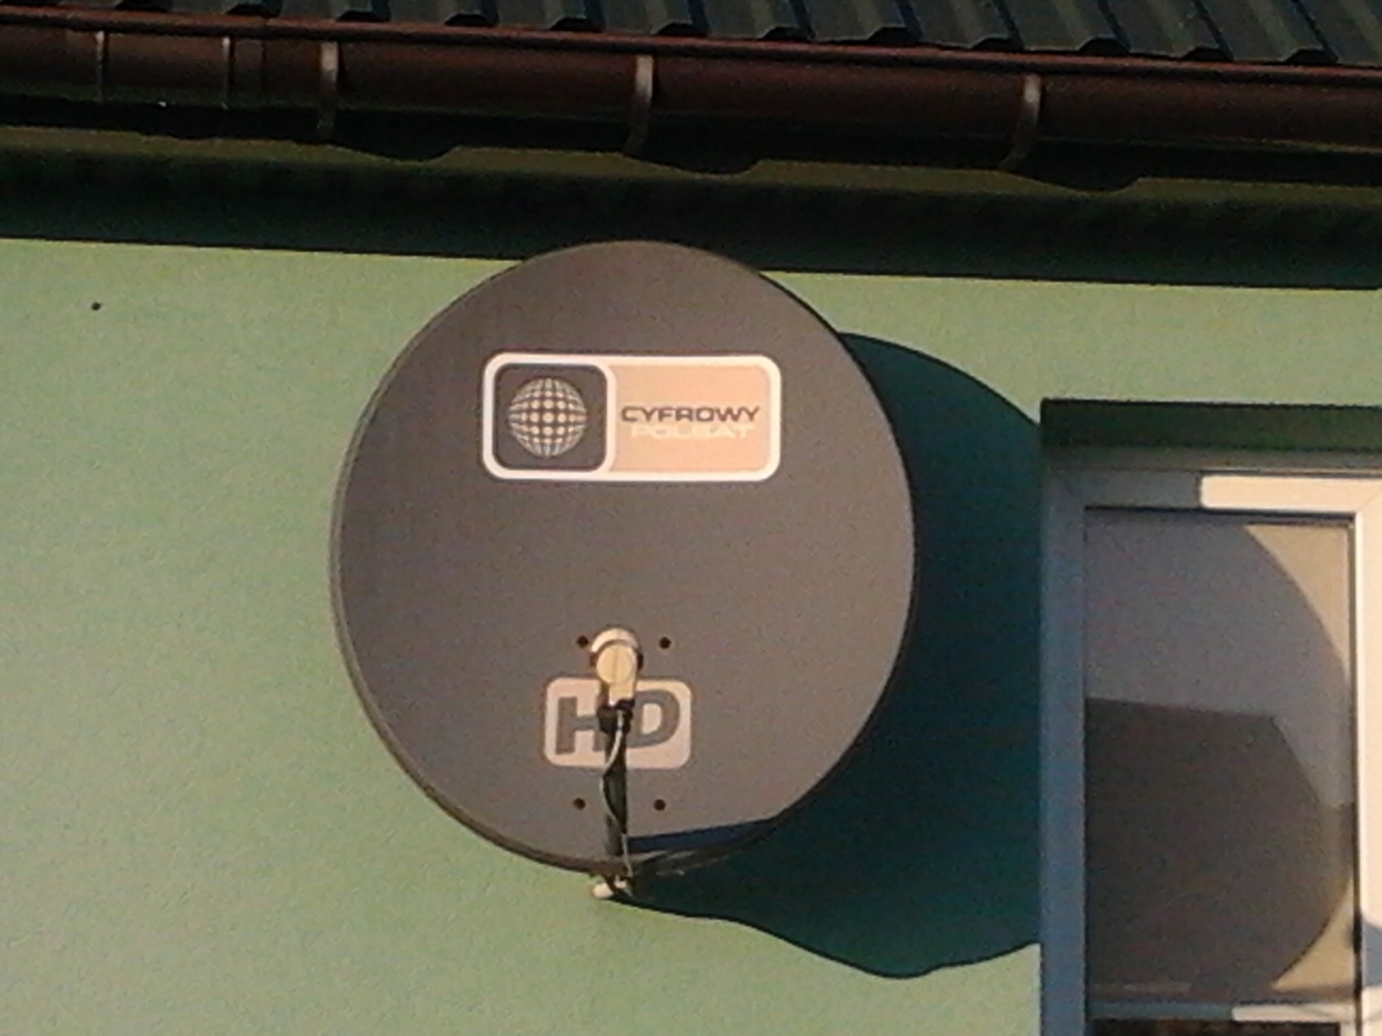
A SATELLITE DISH – A CIRCLE
ANTENA SATELITARNA - KOŁO

Slide 10
DZIĘKUJEMY ZA UWAGĘ
THANK YOU FOR YOUR ATTENTION

